Slide 1


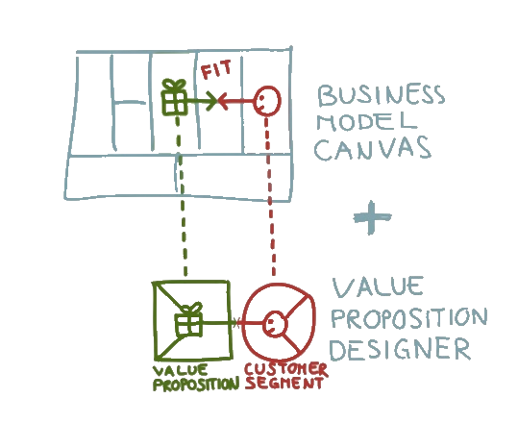
چگونه
Value Proposition Canvas
بوم ارزش پيشنهادی
چيست؟
برازنده
مشتری
باشم؟
کارگاه طراحی مدل کسب و کار / مهدی ناصری / شهرک علمی تحقیقاتی اصفهان / 9 تیر 1394

Slide 2
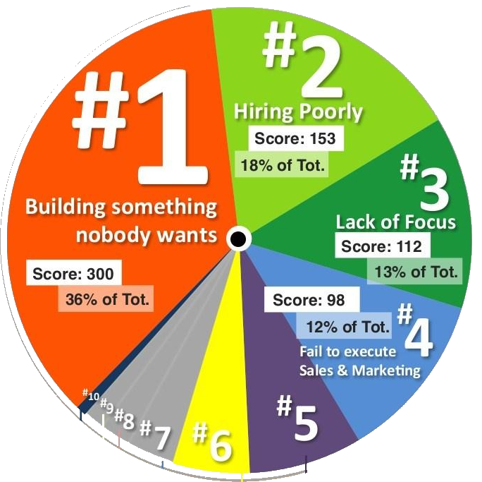
10
دلیل اصلی
شکست
استارتاپ‌ها

Slide 3
ساختن چیزی که
کسی نیازی به آن ندارد
دلیل اصلی
شکست
استارتاپ‌ها

Slide 4

؟

Slide 5



؟

Slide 6


Slide 7


Slide 8

ارزش پيشنهادی
یعنی راضی کردن مشتری

Slide 9
ارزش پيشنهادی
یعنی راضی کردن مشتری
مردم محصول را نمی‌خرند، آنها پول می‌دهند تا
کارشان انجام شود
Clayton Christensen

Slide 10
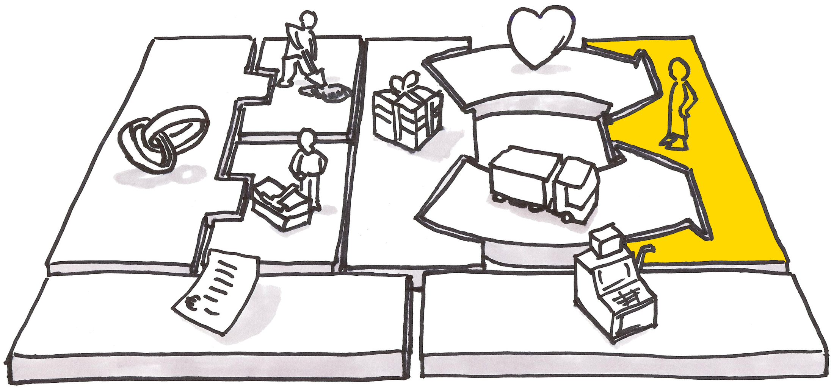
اگر با بوم مدل کسب و کار آشنایی ندارید، روی عکس فوق کلیک کرده و ابتدا با این بوم آشنا شوید

Slide 11
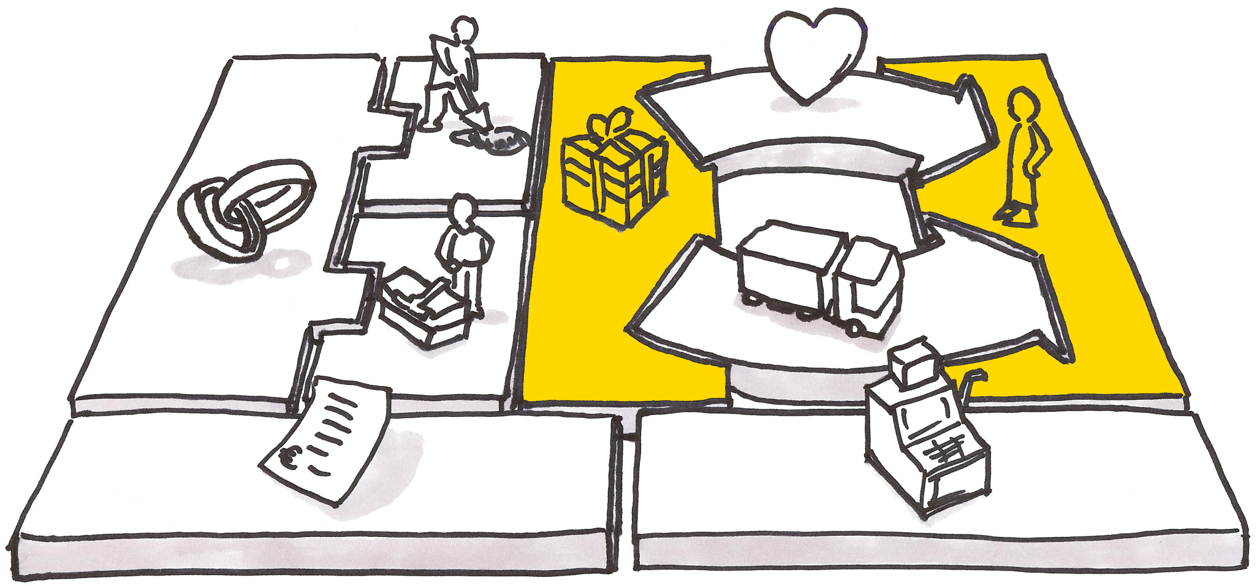
بوم مدل کسب و کار کمک می‌کند تا
برای کسب و کار خودتان
ارزش خلق کنید
اگر با بوم مدل کسب و کار آشنایی ندارید، روی عکس فوق کلیک کرده و ابتدا با این بوم آشنا شوید

Slide 12
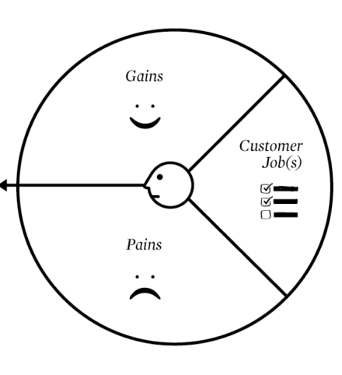
طرف مشتری

Slide 13

طرف مشتری
طرف ارزش

Slide 14
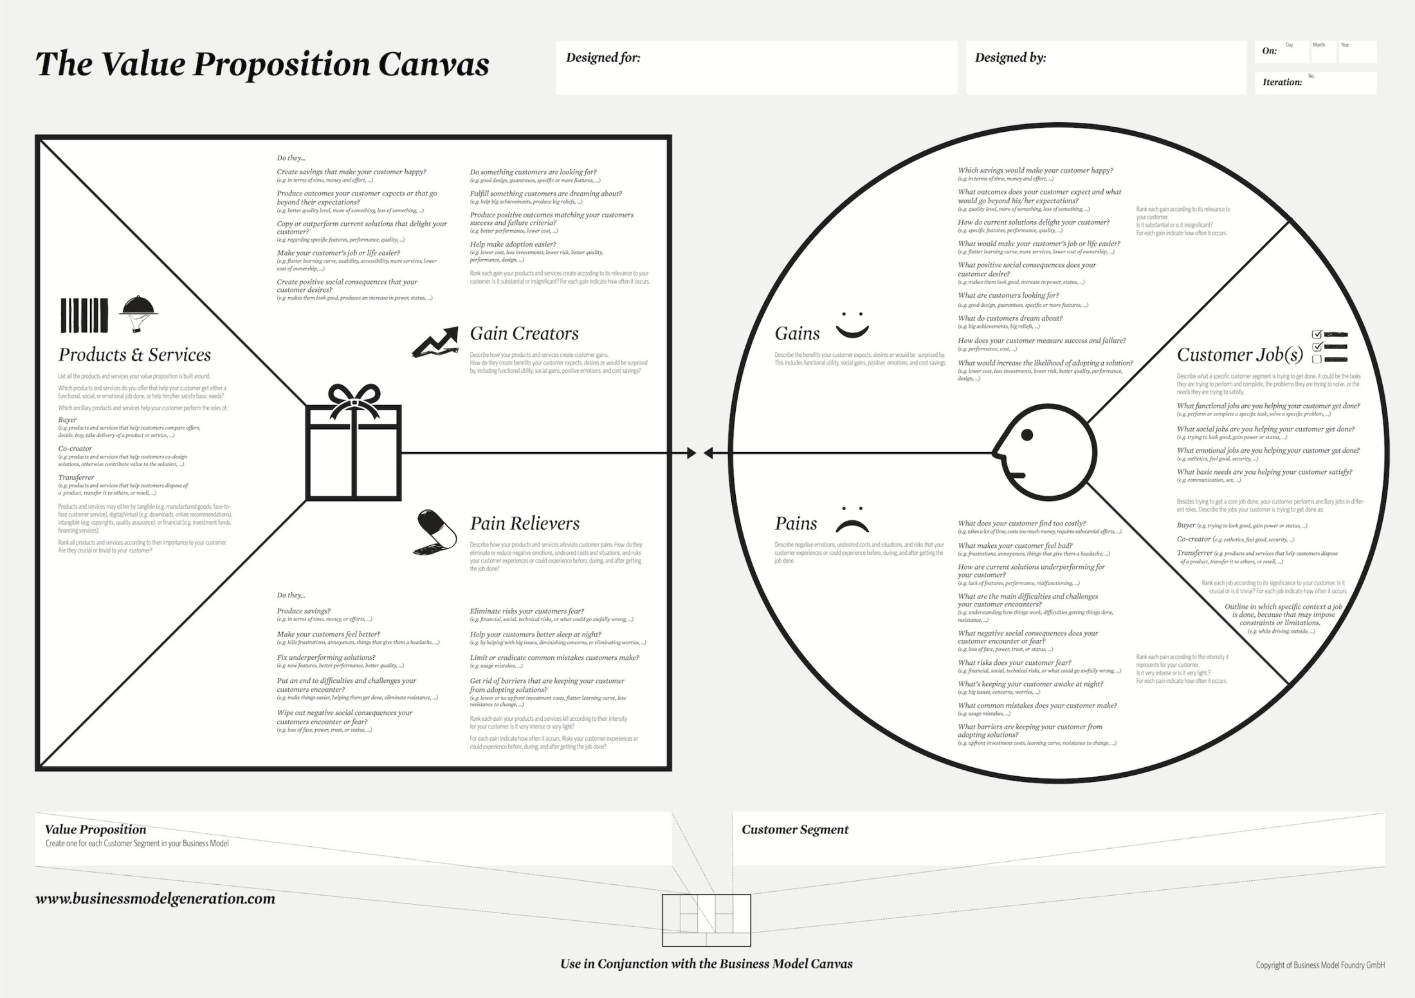

Slide 15
هدف بوم ارزش پیشنهادی، کمک به
خلق ارزش برای مشتری است

Slide 16
هدف بوم ارزش پیشنهادی، کمک به
خلق ارزش برای مشتری است
شناخت بهتر مشتری

Slide 17
هدف بوم ارزش پیشنهادی، کمک به
خلق ارزش برای مشتری است
شناخت بهتر مشتری
اطمینان از تناسب بین محصول با نیاز مشتریان

Slide 18
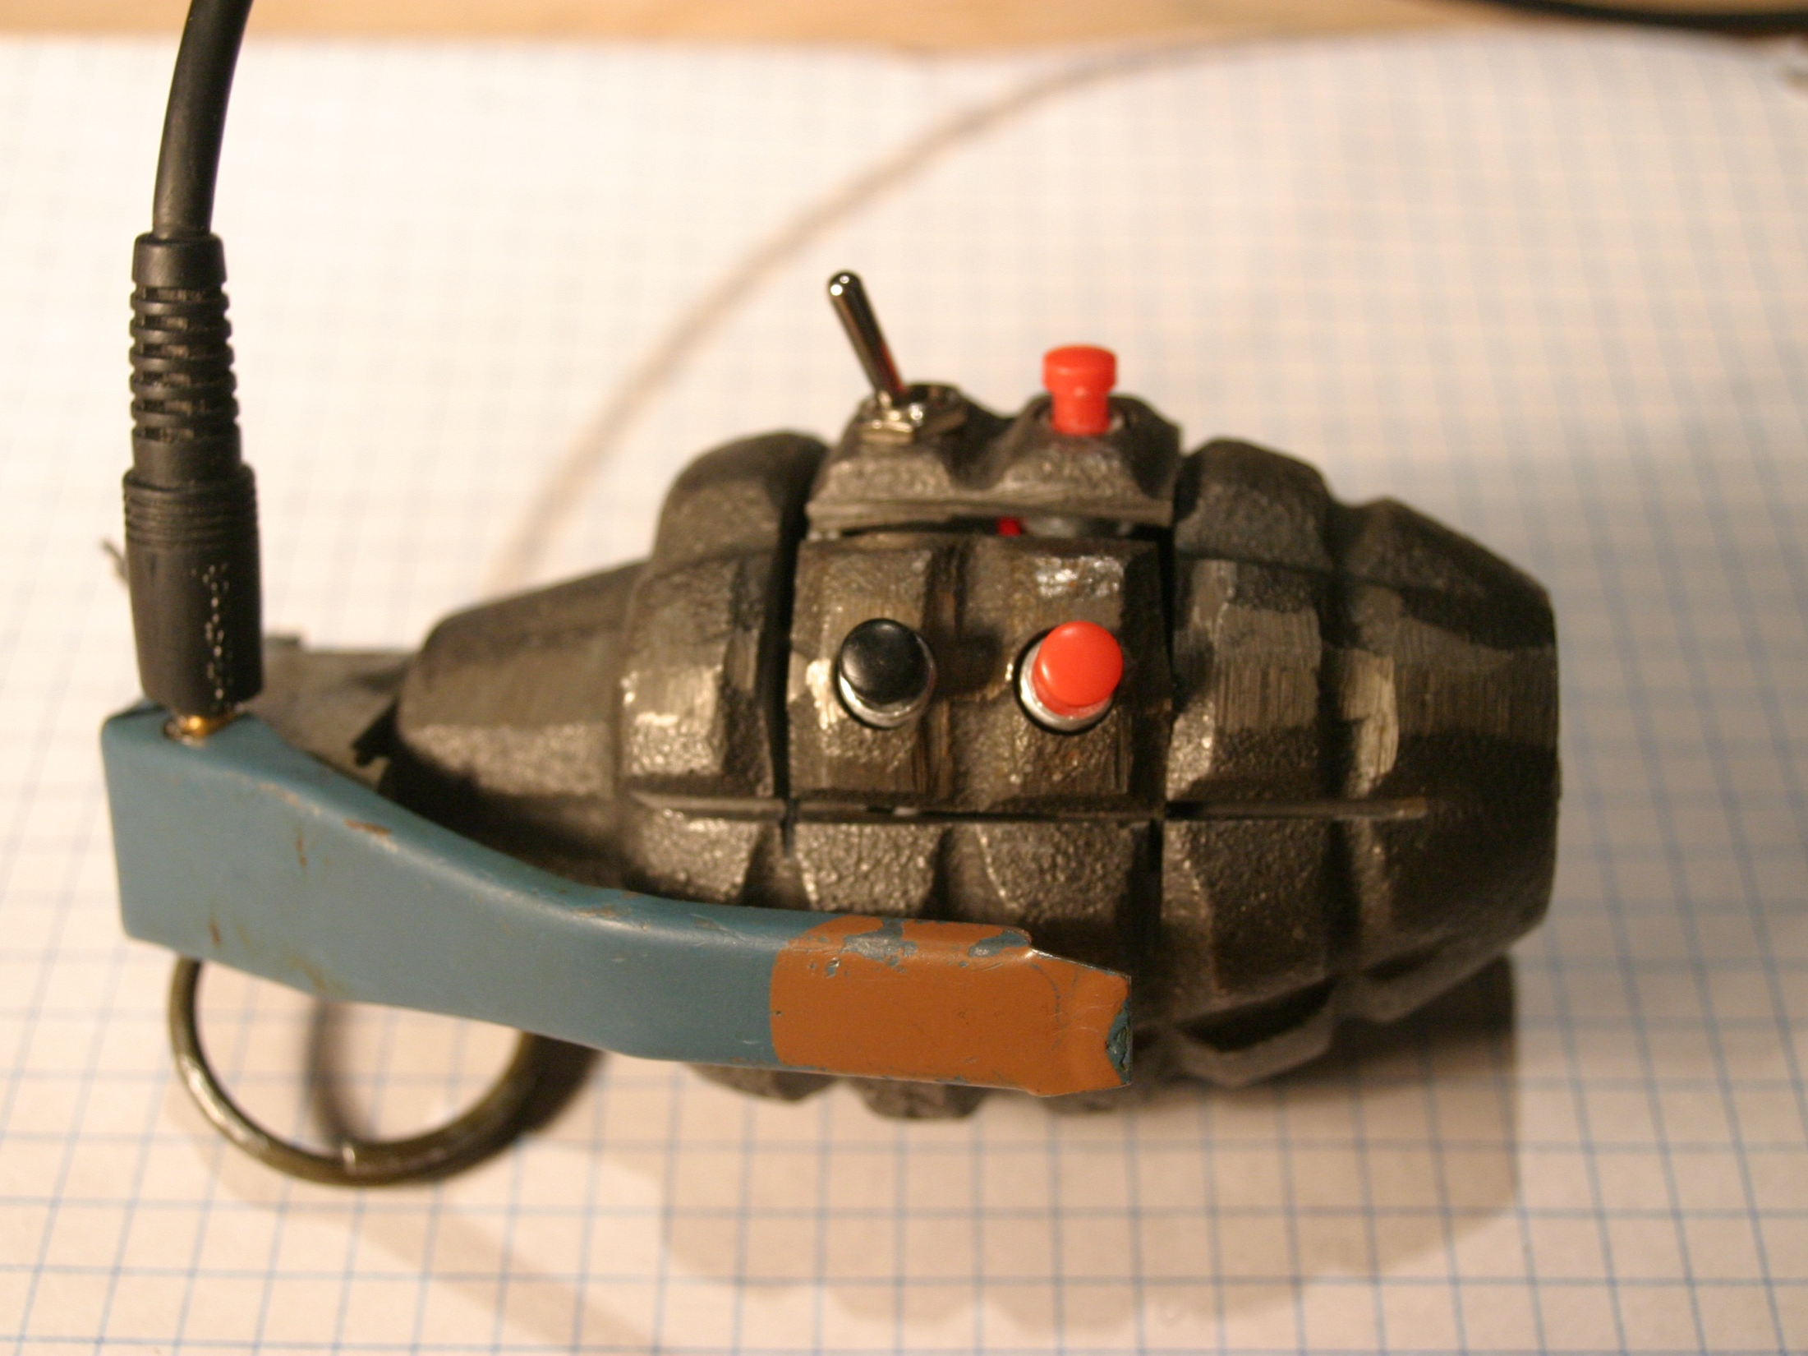
به جای
تحمیل یک محصول، فناوری و یا خدمتی که
به هیچ درد مشتری نمی‌خورد

Slide 19
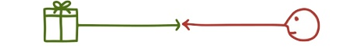
طراحی
مشاهده
تناسب
محصول شما
مشتری شما
چه؟
چرا؟

Slide 20
تناسب
عدم تناسب بین بازار و محصول منجر به شکست خواهد شد
حتی برای محصولاتی مبتنی بر بهترین فناوری ولی مشتریانی نادرست

Slide 21
تناسب
محصول
بازار
هدف

Slide 22
مشتری
هدف مطلق
کسب درآمد از مشتریان راضی‌ست

Slide 23
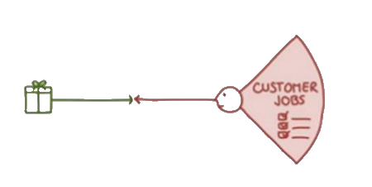
کارهای مشتری
مشتری می‌خواهد چه کارهایی را انجام دهد؟
عملی
مانند وظایف کاری و شخصی
اجتماعی
مانند کسب قدرت و مقام
عاطفی
مانند احساس خوب
پایه‌ای
مانند احساس خوب

Slide 24
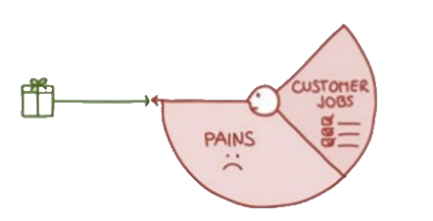
آلام مشتری
مشتری از چه چیزهایی رنج می‌برد؟
احساسات منفی
مانند احساس استیصال، ناامیدی و...
هزینه‌ها و یا شرایط نامطلوب
در زمان، بودجه، عدم کارایی، اشتباهات، موانع و...
ریسک‌ها
مالی، فنی، اجتماعی و...
اشتباهات
مالی، فنی، کاری و...

Slide 25
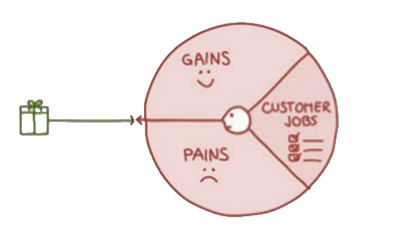
آمال مشتری
مشتری چه آرزوهایی دارد؟
تجربیات جدید
جذاب، هیجان‌برانگیز، منحصربه‌فرد، غنی و...
ابزارهای عملیاتی
تسهیل امور فنی، حرفه‌ای، زندگی شخصی و...
احساسات مثبت
موفقیت، امنیت، آرامش، فراغت، رفاه و...
دارایی‌های اجتماعی
موقعیت، درآمد، سبک زندگی و...

Slide 26
محصول
هدف مطلق
ارائه ارزشی‌ست که واقعا برای مشتری ارزشمند باشد.

Slide 27
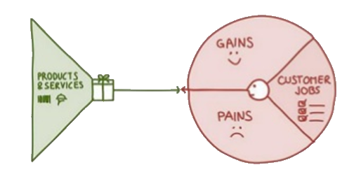
محصولات و خدمات
با ارائه چه محصول/خدماتی به مشتریان کمک می‌کنید کارهای عملی، اجتماعی، احساسی و پایه‌ای خود را انجام دهند؟
ملموس
محصولات فیزیکی، خدمات رودررو و...
دیجیتال/مجازی
دانلود، خدمات آنلاین و...
غیرملموس
کپی‌رایت، تضمین کیفیت، برند و...
مالی
حسابداری، سرمایه‌گذاری و...

Slide 28
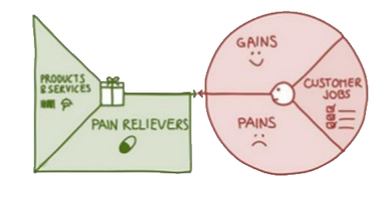
کاهندگان آلام
چگونه رنج‌ها و مشکلات مشتریان‌تان را از بین خواهید برد؟
کاهش هزینه‌ها
زمانی، مالی، انرژی و...
کاهش ترس از تبعات منفی اجتماعی
اعتماد، امنیت، قدرت و...
مدیریت ریسک‌ها
اجتماعی، فنی، احساسی و...

Slide 29
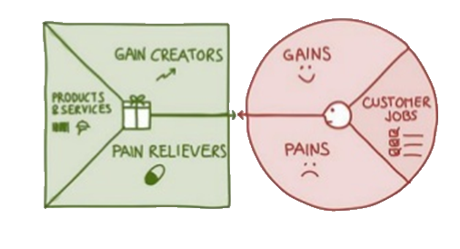
سازندگان آمال
چگونه برای مشتریان‌تان مزایایی می‌سازدی که انتظار دارند، دوست دارند و هیجان‌زده‌شان می‌کند
احساسات مثبت
زمانی، مالی، انرژی و...
تسهیل کارها
اعتماد، امنیت، قدرت و...
ایجاد آرامش
با انجام کارهای مطلوب آنها، بهبود شرایط و...

Slide 30
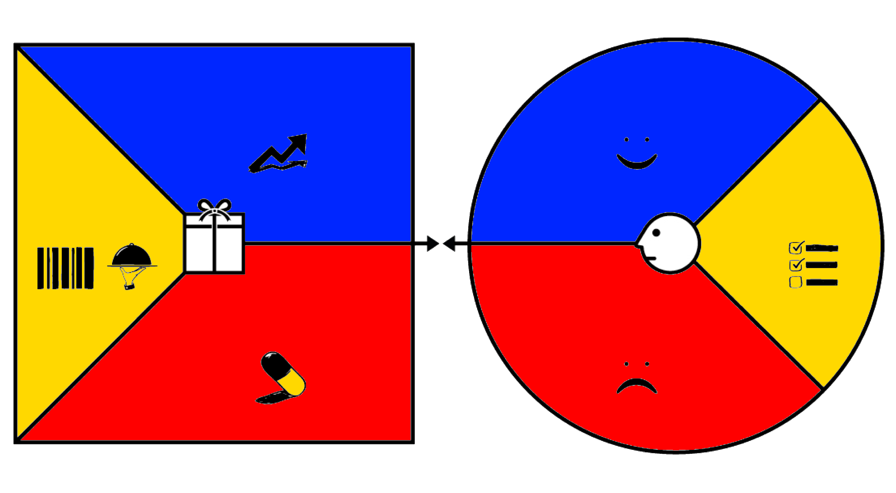
سازندگان آمال
آمال
محصولات
خدمات
کارها
کاهندگان آلام
آلام

Slide 31


Slide 32
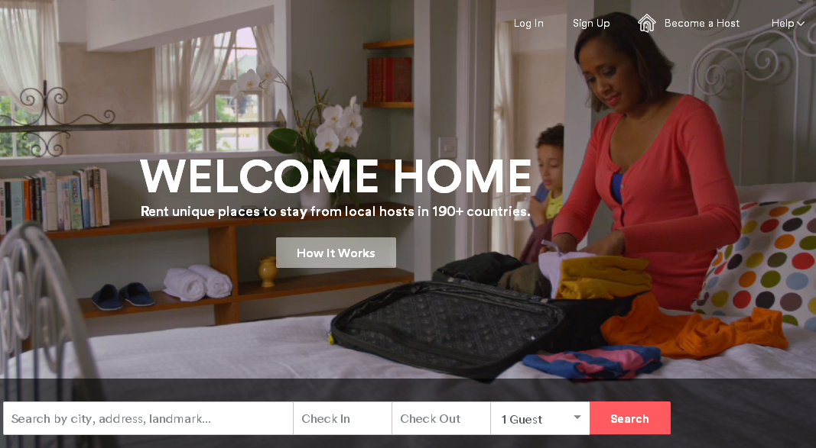

Slide 33

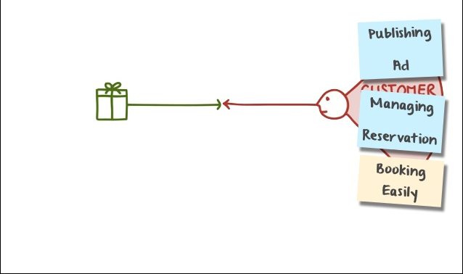

Slide 34
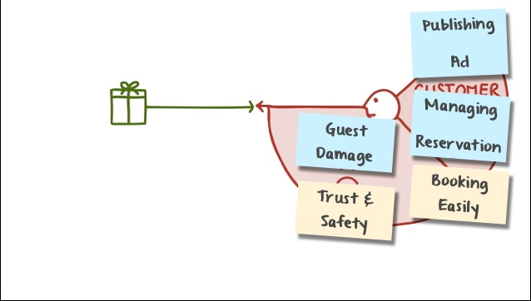

Slide 35
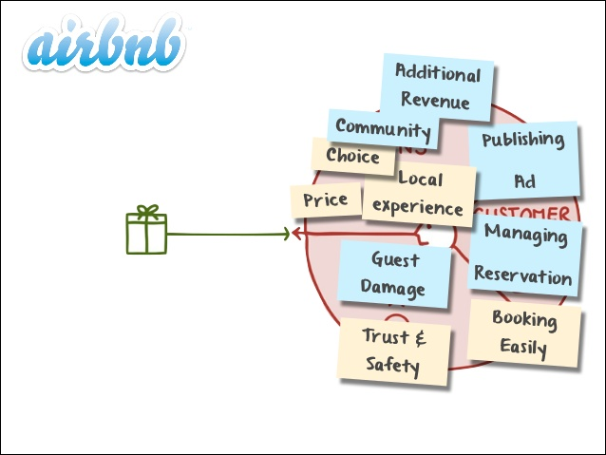

Slide 36
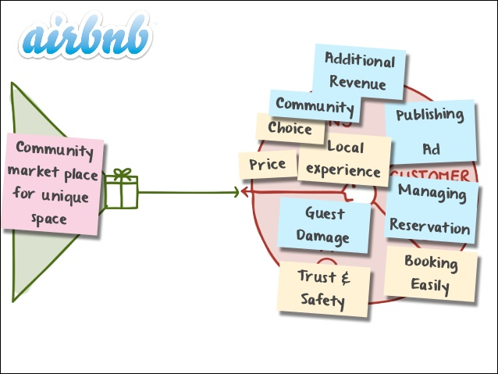

Slide 37
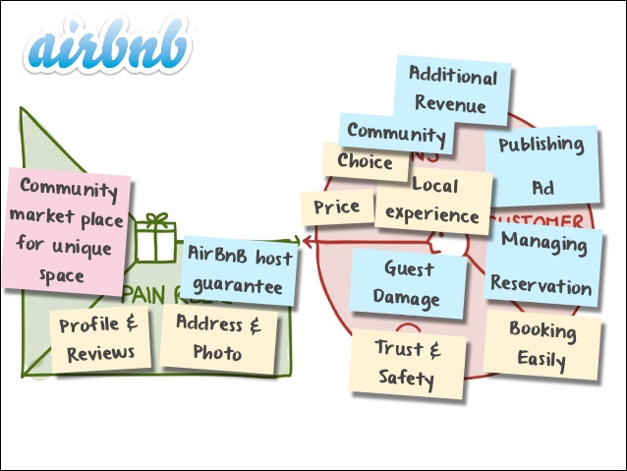

Slide 38
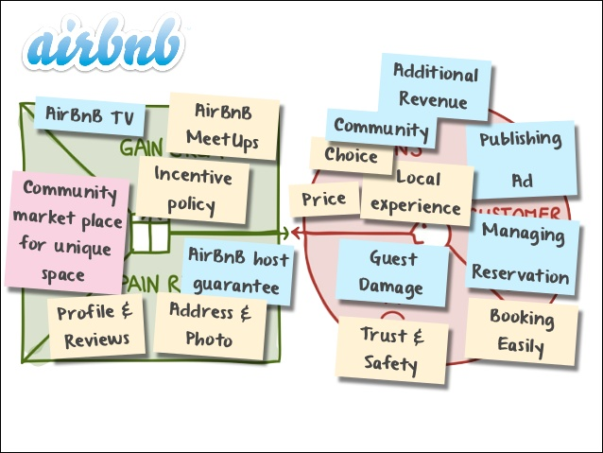

Slide 39

نوبت شماست...

Slide 40
محصولی را بسازید
که مردم می‌خواهند

Slide 41
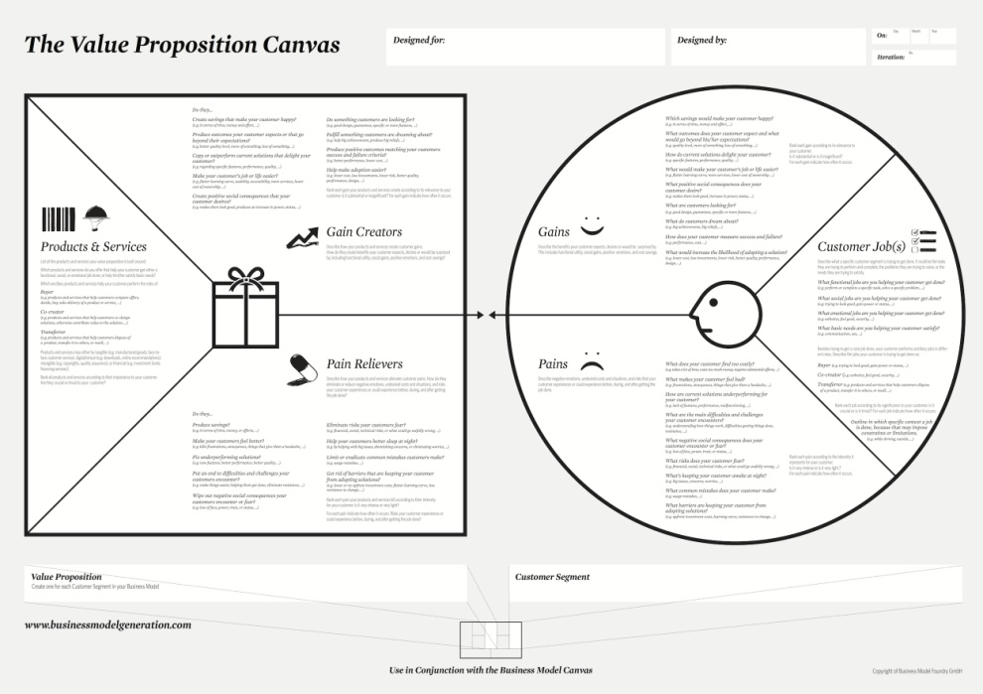
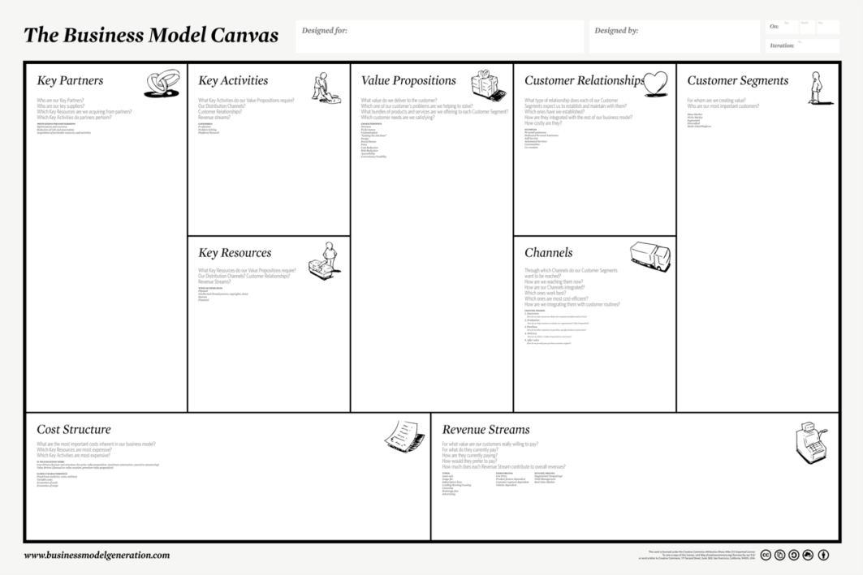
هیچ یک به تنهایی کامل نیست
آنها را با هم به کار برید

Slide 42
چگونه
Value Proposition Canvas
بوم ارزش پيشنهادی
چيست؟
برازنده
مشتری
باشم؟
کارگاه مدل کسب و کار مهدی ناصری 9 تیر 1394

Slide 43

برای مشاهده اسلایدهای بیشتر
مرا در اسلایدشیر دنبال کنید
http://www.slideshare.net/mahdinasseri/
مروج کارآفرینی
مدیر پروژه و متخصص توسعه سیستم‌های تجارت الکترونیکی
عضو هیئت علمی دانشگاه
مهدی ناصری
@mahdinasseri

Slide 44
بیشتر یاد بگیرید
...

Slide 45

برای مشاهده اسلایدها کلیک کنید

Slide 46

برای مشاهده اسلایدها کلیک کنید

Slide 47

برای مشاهده اسلایدها کلیک کنید

